Slide 1
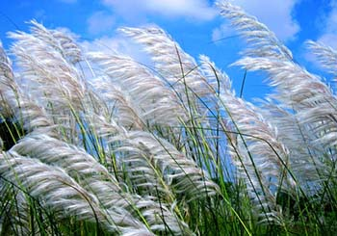
সবাইকে শুভেচ্ছা

Slide 2
শিক্ষক পরিচিতি
প্রদীপ কুমার রায়
সহকারী শিক্ষক
১৫৭ নং বাসুদেবপুর সরকারি প্রাথমিক বিদ্যালয়
ঠাকুরগাঁও সদর, ঠাকুরগাঁও
০১৭১৪-৮০৩২১৬

Slide 3
পাঠ পরিচিতি
শ্রেণিঃ তৃতীয়
বিষয়ঃ বাংলা
পাঠঃ আমাদের এই বাংলাদেশ

Slide 4
শিখনফল
২.১.২ কবিতা শুনে বুঝতে পারবে।
২.2.1 পাঠ্য ছড়ার মুল বিষয় নিজের ভাষায় বলতে পারবে ।
২.2.1 পাঠ্য ছড়ার মুল বিষয় নিজের ভাষায় পড়তে পারবে ।
২.2.২ প্রমিত উচ্চারনে কবিতা আবৃত্তি করতে পারবে।

Slide 5
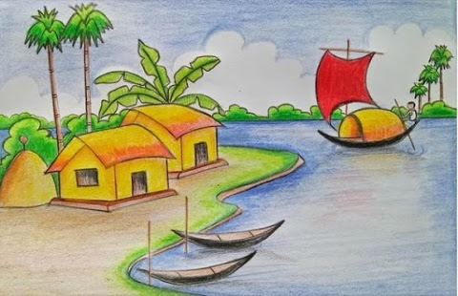
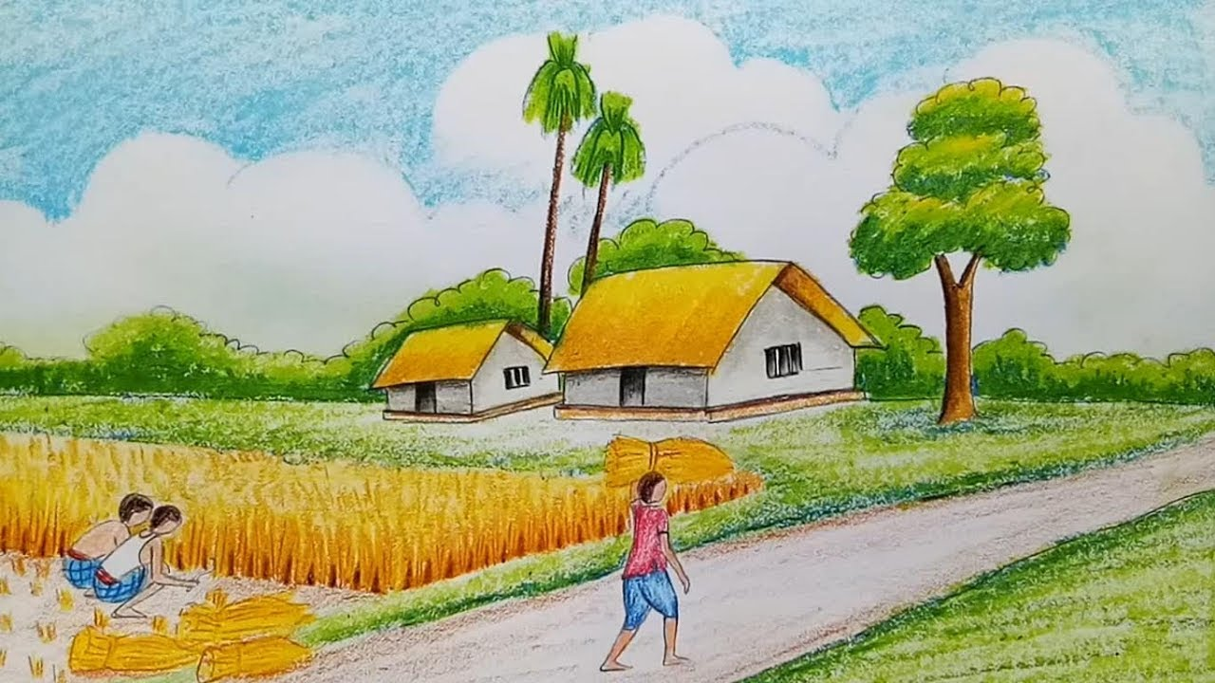
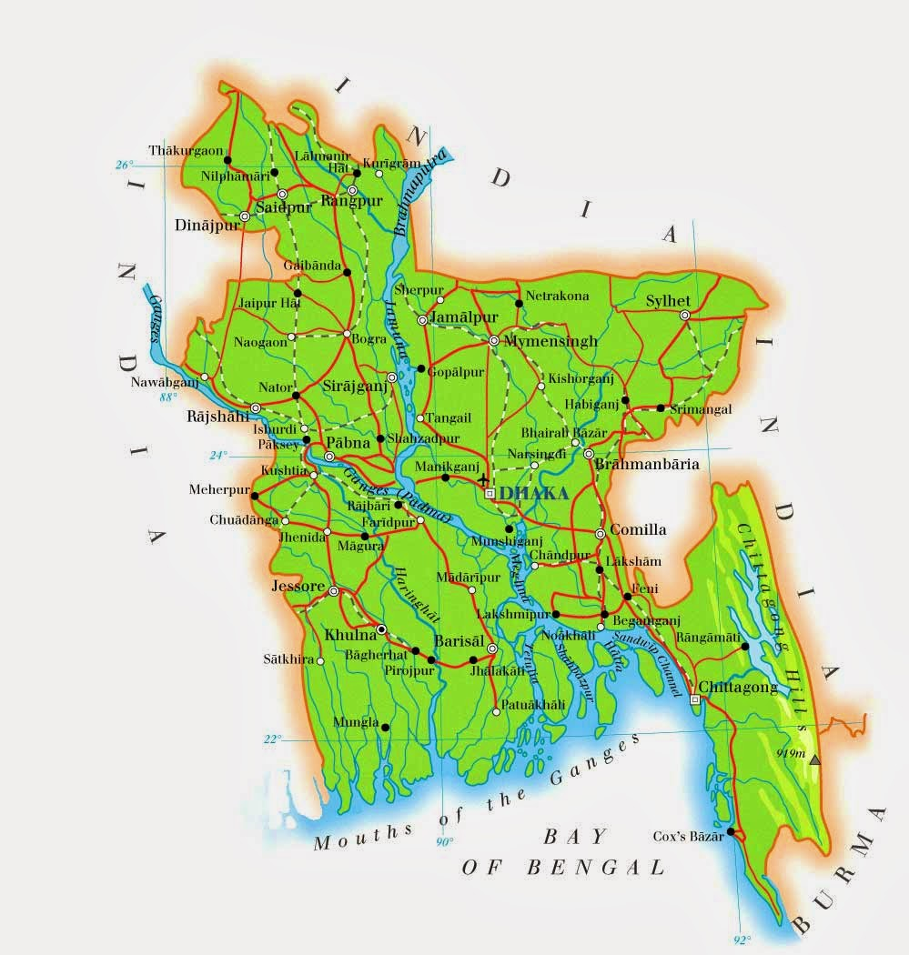
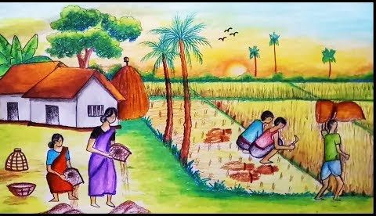
ছবিগুলো লক্ষ্য করি

Slide 6
আজকে আমরা পড়ব
আমাদের এই বাংলাদেশ

Slide 7
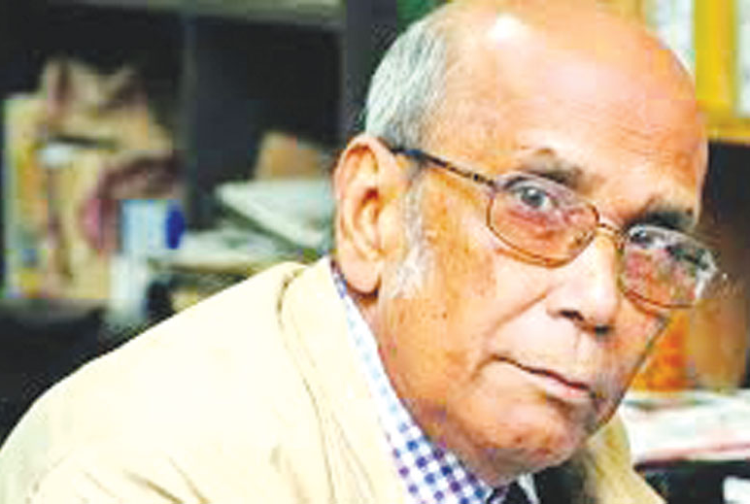
কবিতাটি লিখেছেন
সৈয়দ শামসুল হক

Slide 8
ছবিটি লক্ষ্য করি
সূর্য উঠার পূর্বদেশ
বাংলাদেশ।

Slide 9
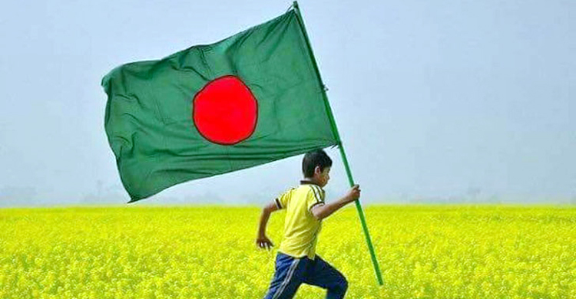
ছবিটি লক্ষ্য করি
আমার প্রিয় আপন দেশ
বাংলাদেশ।

Slide 10
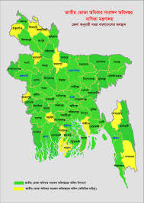
ছবিটি লক্ষ্য করি
আমাদের এই বাংলাদেশ।

Slide 11
তোমরা তোমাদের
পাঠ্য বইয়ের ৫ পৃষ্ঠা
বের কর।

Slide 12
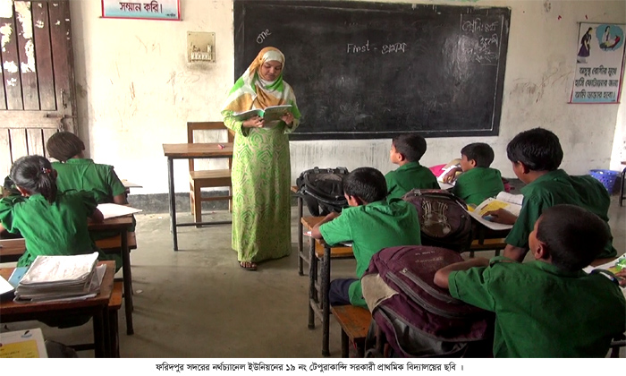
শিক্ষকের সরব পাঠ

Slide 13
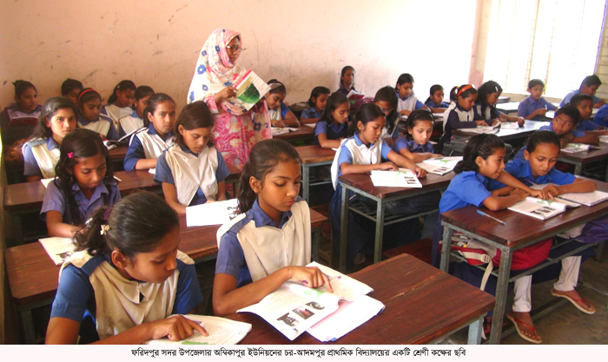
শিক্ষক শিক্ষার্থীর মিলিত পাঠ

Slide 14
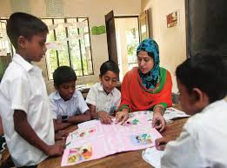
দলীয় কাজ
পাঁচটি দলে ভাগ হয়ে কবিতাটি কয়েকবার আবৃত্তি করবে।

Slide 15
পাঠের নতুন শব্দ
পূর্বদেশ
পূর্ব দিকে আছে এমন দেশ।
প্রিয়
পছন্দ করা হয় এমন।
আপন
নিজ।

Slide 16
যুক্তবর্ণ
সূর্য
র্য
রেফ
য
কার্য, ধৈর্য
পূর্ব
র্ব
রেফ
ব
গর্ব , সর্ব

Slide 17
জোড়ায় কাজ
ডান দিক থেকে কবিতায় ব্যবহৃত ঠিক কথাটি নিয়ে খালি জায়গায় বসাও
ক। আমার প্রিয়.......................।
স্বাধীন দেশ আপন দেশ
খ। আমাদের এই......................।
বাংলাদেশ নদীর দেশ
বাংলাদেশ পূর্বদেশ
গ।সূর্য ওঠার .........................।

Slide 18
একক মূল্যায়ন
তোমরা পর্যায়ক্রমে কবিতাটি আবৃত্তি কর।

Slide 19
বাড়ির কাজ
১। সূর্য উঠার পূর্ব দেশ কোনটি?
২। কবিতাটি বাড়ি থেকে লিখে নিয়ে আসবে?

Slide 20
সবাইকে ধন্যবাদ

